Slide 1
МОЛОДЕЖНЫЙ КЛУБ «СУВОРОВСКАЯ ГОСТИНАЯ»

Slide 2
Подготовка и организация интересных встреч
Проведение «круглых столов»
Мастер-классы
Пресс-конференции
Заседания «Молодежного совета»

Slide 3
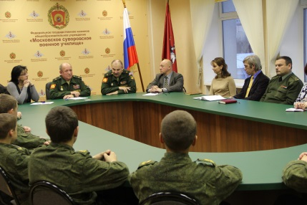
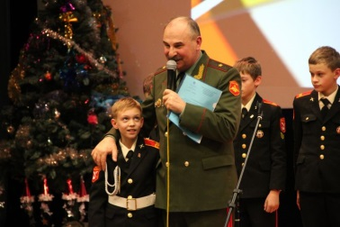
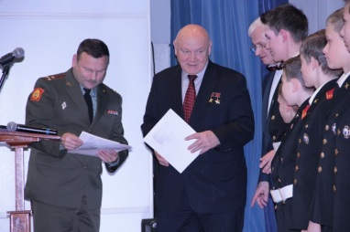
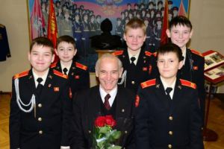
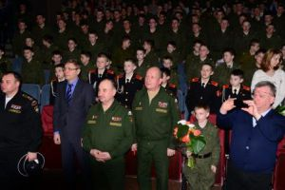
Обучение
Практика
Мероприятие

Slide 4
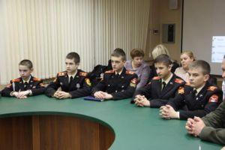
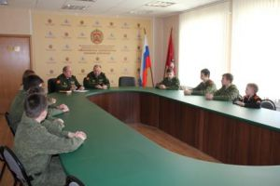
Обучение
Встречи
Семинары
Обучение
Мастер-
классы

Slide 5
Практика
Рекомендации
Содействие
Подготовка
Мероприятие

Slide 6
Добро пожаловать в клуб !

